Slide 1



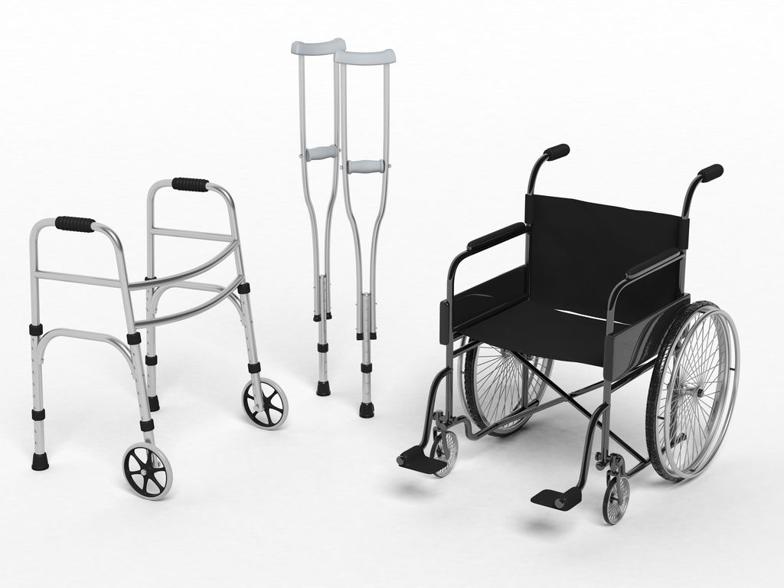

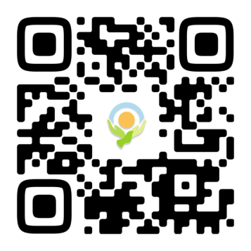
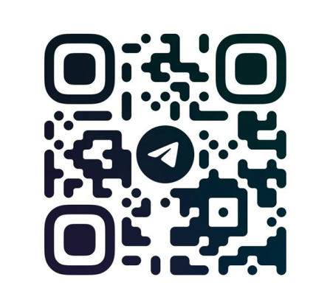
Пункты проката
технических средств
реабилитации
Адреса пунктов проката
Название учреждения | Адрес
ЛОГАУ «Бокситогорский комплексный центр социального обслуживания населения» | Ленинградская область, г. Бокситогорск, ул. Вишнякова, д. 6 тел. 8 (81366) 25-499; bcntr@mail.ru; cson08@mail.ru
ЛОГБУ «Волосовский комплексный центр социального обслуживания населения «Берегиня» | Ленинградская область, Волосовский район, г. Волосово, ул. Красных Партизан, д. 5 тел. 8 (81373) 21-962 volosovo-bereginya@yandex.ru
ЛОГБУ «Волховский комплексный центр социального обслуживания населения «Береника» | Ленинградская область, Волховский район, г. Волхов, ул. Пирогова, д. 4, тел. 8 (81363) 77-695 berenika2018@mail.ru
ЛОГАУ «Всеволожский комплексный центр социального обслуживания населения» | Ленинградская обл., г. Всеволожск, ул. Шишканя, д.4, тел. 8 (81370) 43-315 vsev_prokat@mail.ru
ЛОГБУ «Выборгский комплексный центр социального обслуживания населения» | Ленинградская область, Выборгский район, г. Выборг, ул. Рубежная, д. 28-а, тел. 8 (81378) 29-330 cso-vyborg@yandex.ru
ЛОГБУ «Выборгский комплексный центр социального обслуживания населения «Добро пожаловать!» | Ленинградская область, Выборгский район, г. Светогорск, ул. Льва Толстого, д. 10, тел. 8 (81378) 45-063 fedotova.rk@mail.ru
ЛОГБУ «Гатчинский реабилитационный центр для детей и подростков с ограниченными возможностями «Дарина» | Ленинградская обл., г. Гатчина, ул. Хохлова, д. 8 (пом. 18-н) тел. +79219584043 centr_drina@mail.ru
ЛОГАУ «Кингисеппский центр социального обслуживания граждан пожилого возраста и инвалидов» | Ленинградская область, г. Кингисепп, ул. Воровского, д. 30 тел. 8 (81375) 28-443 king-cso@mail.ru
ЛОГБУ «Киришский комплексный центр социального обслуживания населения» | Ленинградская область, г. Кириши, б. Молодежный, д.14 тел. 8 (81368) 25-022 kcson_07@mail.ru
ЛОГАУ «Кировский комплексный центр социального обслуживания населения» | Ленинградская область, г. Кировск, ул. Краснофлотская, д. 22 тел. 8 (81362) 28-497 kcson_kirovsk47@mail.ru
ЛОГБУ «Лодейнопольский центр социального обслуживания населения» «Возрождение» | Ленинградская область, г. Лодейное Поле, пр. Октябрьский, д. 38 тел. 8 (81364) 40-500 vozrogdenie01@mail.ru
ЛОГАУ «Лужский комплексный центр социального обслуживания населения» | Ленинградская обл., г. Луга, ул. Большая Заречная, д.63 тел. 8 (81372) 25-691; 28-415 cso-luga@yandex.ru
ЛОГБУ «Подпорожский социально-реабилитационный центр для несовершеннолетних «Семья» | Ленинградская область, г. Подпорожье, ул. Красноармейская, д. 18 тел. 8 (81365) 30-140 musemya@yandex.ru
ЛОГБУ «Приозерский комплексный центр социального обслуживания населения» | Ленинградская область, г. Приозерск, ул. Красноармейская, д. 15в тел. 8 (81379) 33-978 c-s-o@mail.ru
ЛОГБУ «Сланцевский центр социального обслуживания граждан пожилого возраста и инвалидов «Надежда» | Ленинградская область, г. Сланцы, ул. Ломоносова, д. 10а тел. 8 (81374) 42-477 centrnadezda@mail.ru
ЛОГАУ «Сосновоборский комплексный центр социального обслуживания населения» | Ленинградская область, г. Сосновый Бор, ул. Ленинградская, д.19 тел. 8 (81369) 26-422 csppsemja@sbor.net
ЛОГБУ «Тихвинский комплексный центр социального обслуживания населения» | Ленинградская область, г. Тихвин, 6 микрорайон, д.11 тел. 8 (81367) 52-672 tcsontixvin@yandex.ru
ЛОГБУ «Тосненский социально-реабилитационный центр для несовершеннолетних «Дельфиненок» | Ленинградская область, г. Тосно, пр. Ленина, д.71б тел. 8 (81361) 24-873 detitosno.su@yandex.ru
Социальная поддержка в Ленинградской области
Предметы проката: инвалидные коляски, многофункциональные кровати, трости, ходунки, вертикализаторы, сиденье для ванны и многое др.
Предоставление во временное пользование технических средств реабилитации (предметы проката) бесплатно, либо за плату, согласно утвержденным тарифам.
Предметы проката предоставляются:
гражданам, проживающим на территории Ленинградской области;
лицам, находящимся в пунктах временного размещения на территории Ленинградской области
Предметы проката предоставляются бесплатно, либо за плату
Право на внеочередное получение предметов проката имеют:
ветераны ВОВ;
бывшие несовершеннолетние узники;
дети-инвалиды
лица, находящиеся в пунктах временного размещения на территории Ленинградской области
Право на предоставление предметов
проката бесплатно имеют:
ветераны ВОВ;
бывшие несовершеннолетние узники;
граждане, чей доход ниже полуторной величины прожиточного минимума;
дети-инвалиды;
лица, находящиеся в пунктах временного размещения на территории Ленинградской области
Предметы проката предоставляются
на основании договора.
Срок действия договора – не более шести месяцев
(с правом пролонгации).
Для заключения договора
ИПРА не требуется
Комитет по социальной защите населения
ленинградской области и социальные учреждения на связи:
8 (800) 350 06 05
(звонок бесплатный)
ЛОГКУ «Центр социальной защиты населения»

